Slide 1
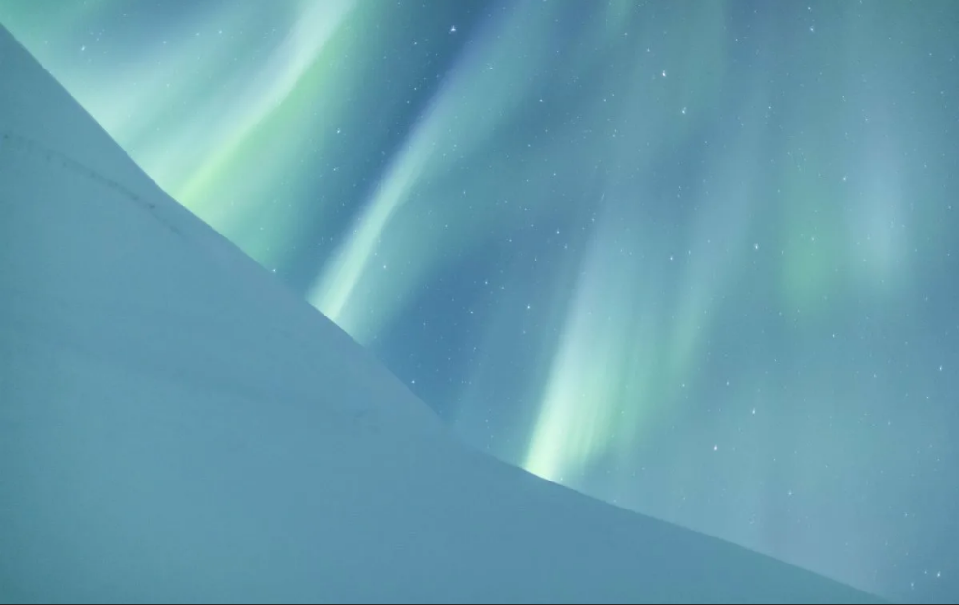
Народы севера
РОССИИ
Подготовила:
воспитатель Станкевич Л.А.

Slide 2
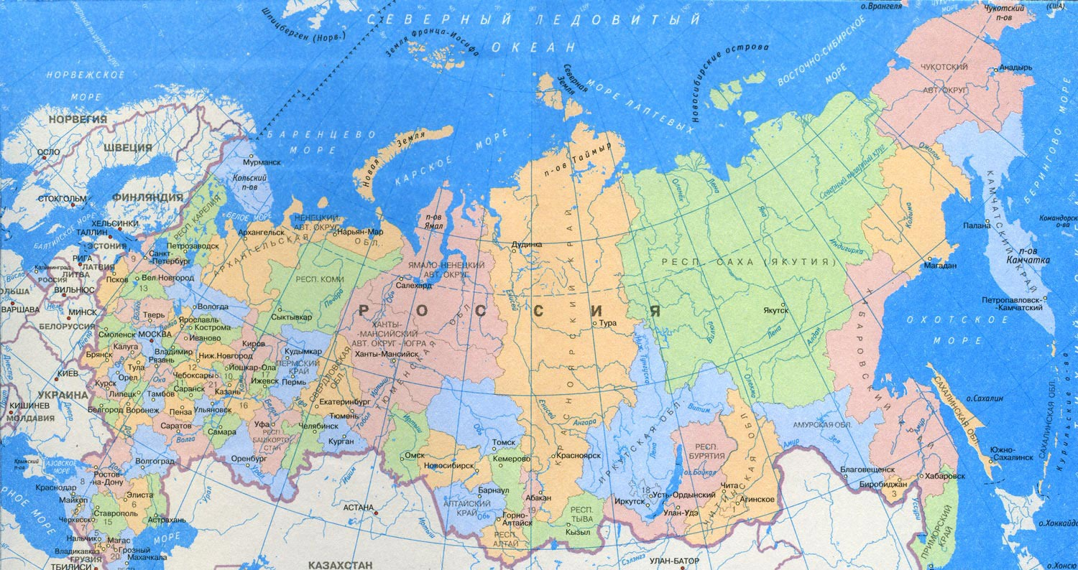
Наша Родина – РОССИЙСКАЯ ФЕДЕРАЦИЯ

Slide 3
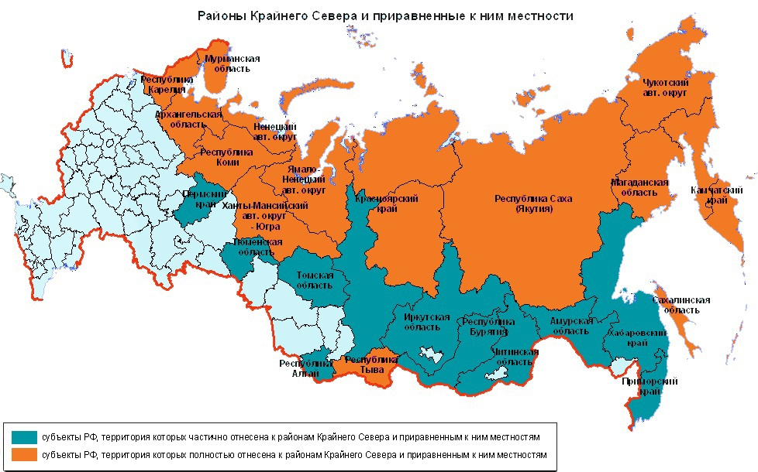

Slide 4
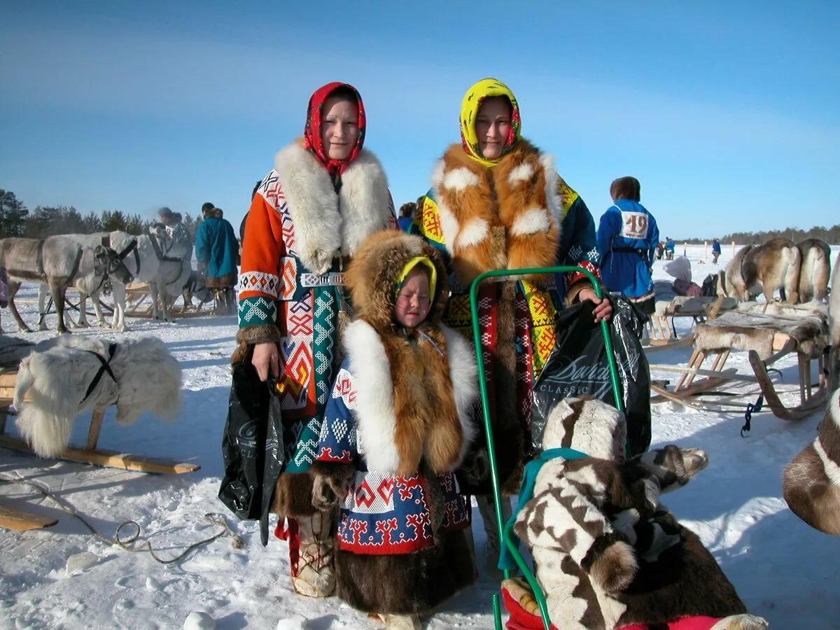
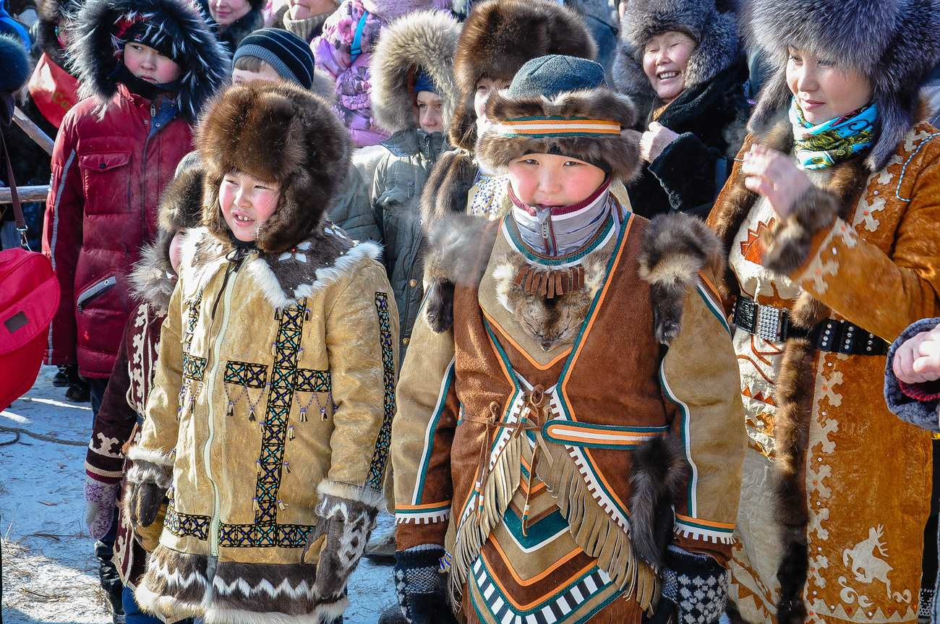
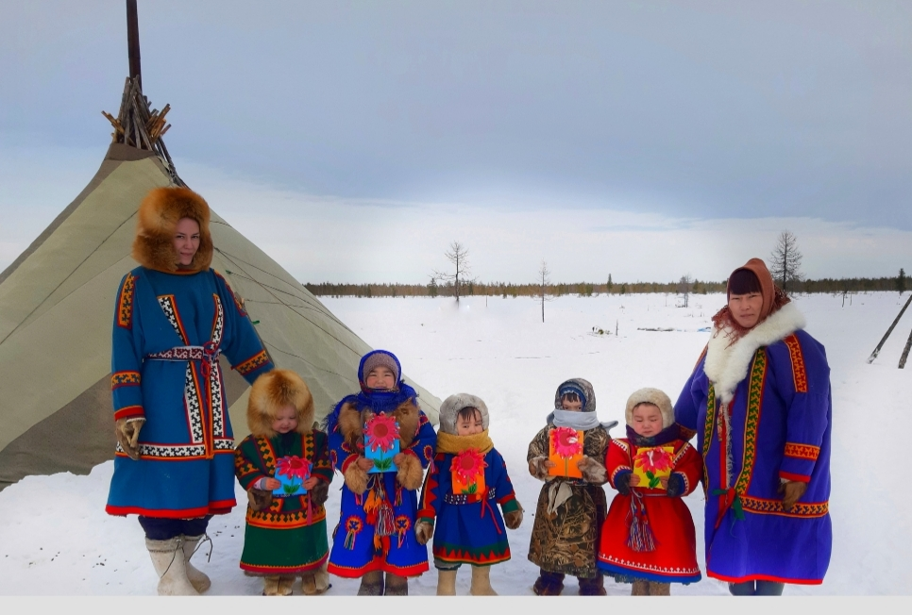
В настоящее время в Российской Федерации проживают
40 малочисленных народов Севера
(Саами ( лопари), ненцы, энцы, долганы, нганасаны, эвенки, юкагиры, чукчи, эскимосы и другие.)

Slide 5
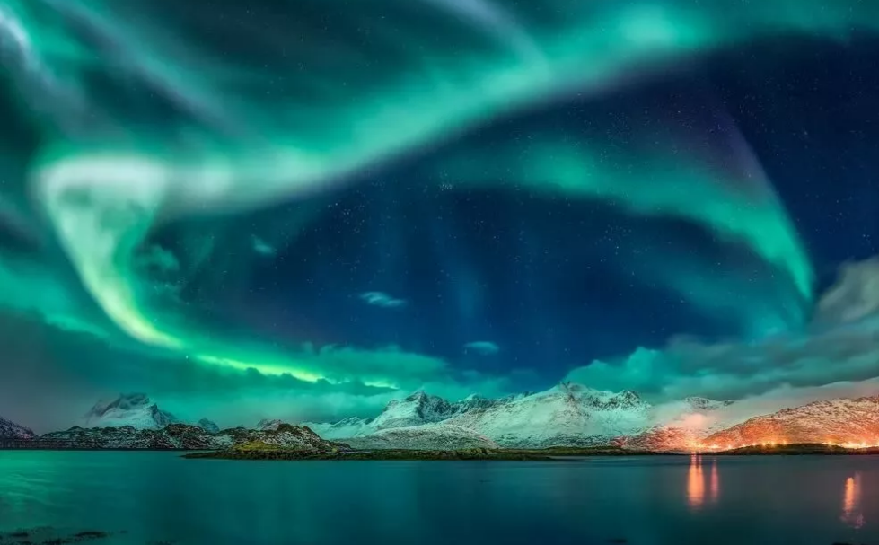
Живут эти люди в тундре, на крайнем Севере нашей страны, у холодных морей

Slide 6
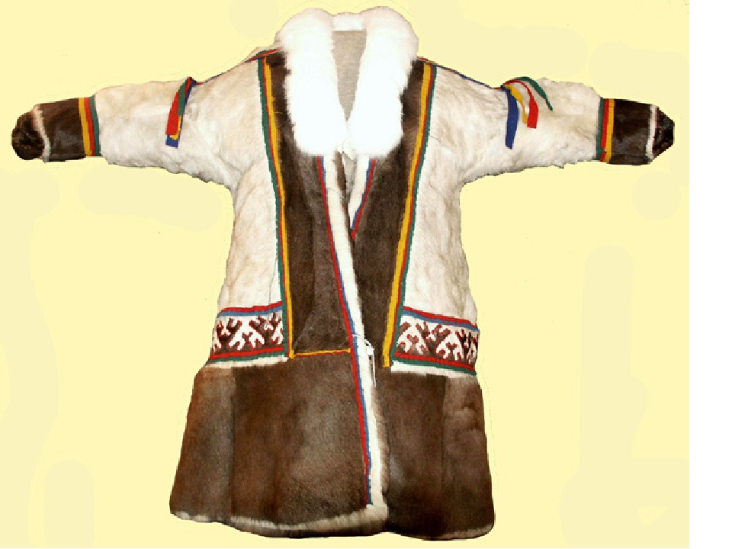
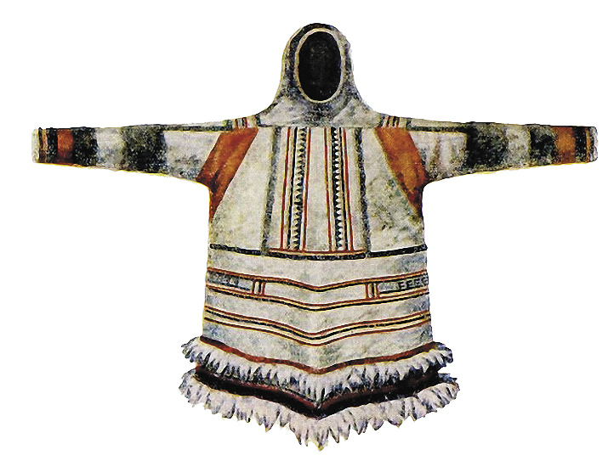
В давние времена в тех далеких краях люди жили и одевались по-особенному. Всю свою одежду люди шили из меха. Меховые штаны, меховая рубашка мехом внутрь. Поверх неё меховая шуба мехом наружу- кухлянка( у эскимосов и чукчей).

Slide 7
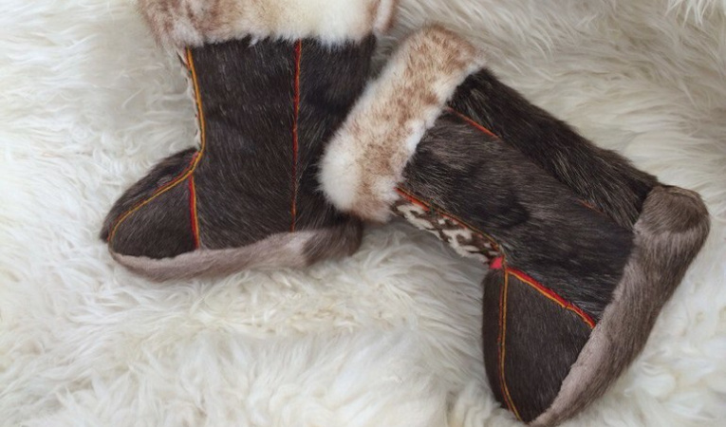
Меховые сапоги- торбаса, пимы. Меховая шапка. Правда, шапку надевали только в самые лютые морозы да во время пурги или в дороге. А обычно, даже зимой, ходили с открытой головой.

Slide 8
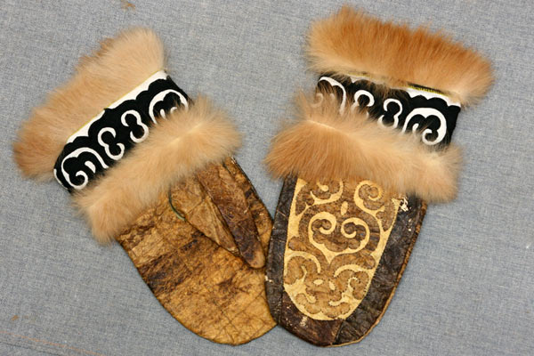
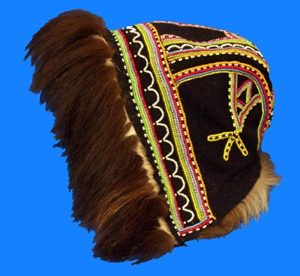

Slide 9
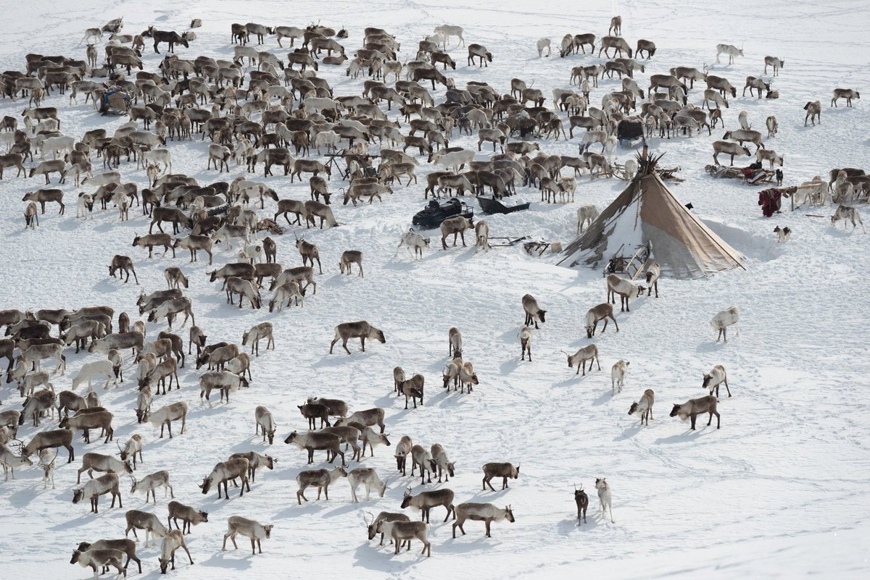
Народы севера занимались охотой в море и рыбной ловлей. Некоторые, например, саами, чукчи еще и пасли оленей.

Slide 10
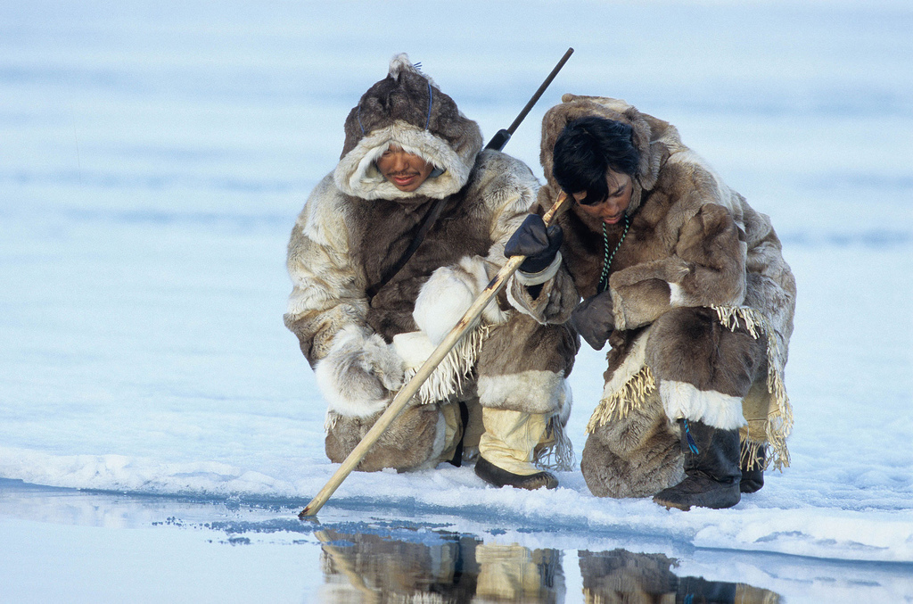

Slide 11
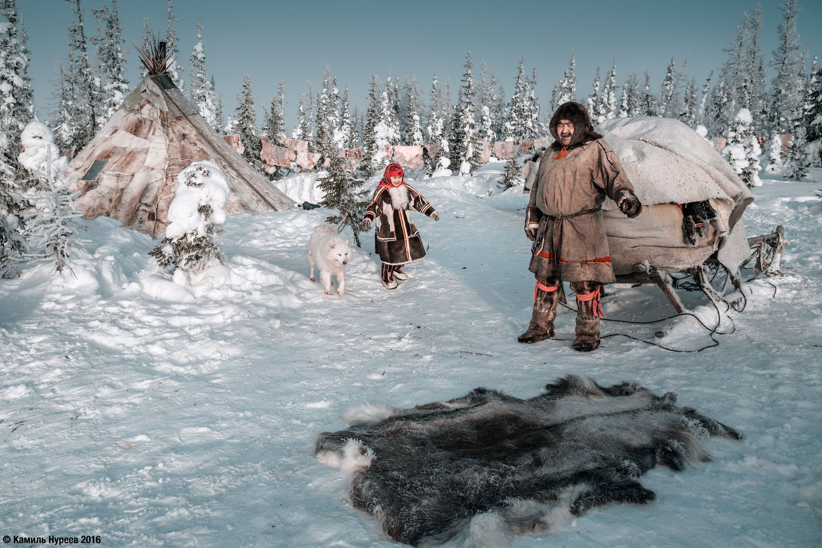

Slide 12
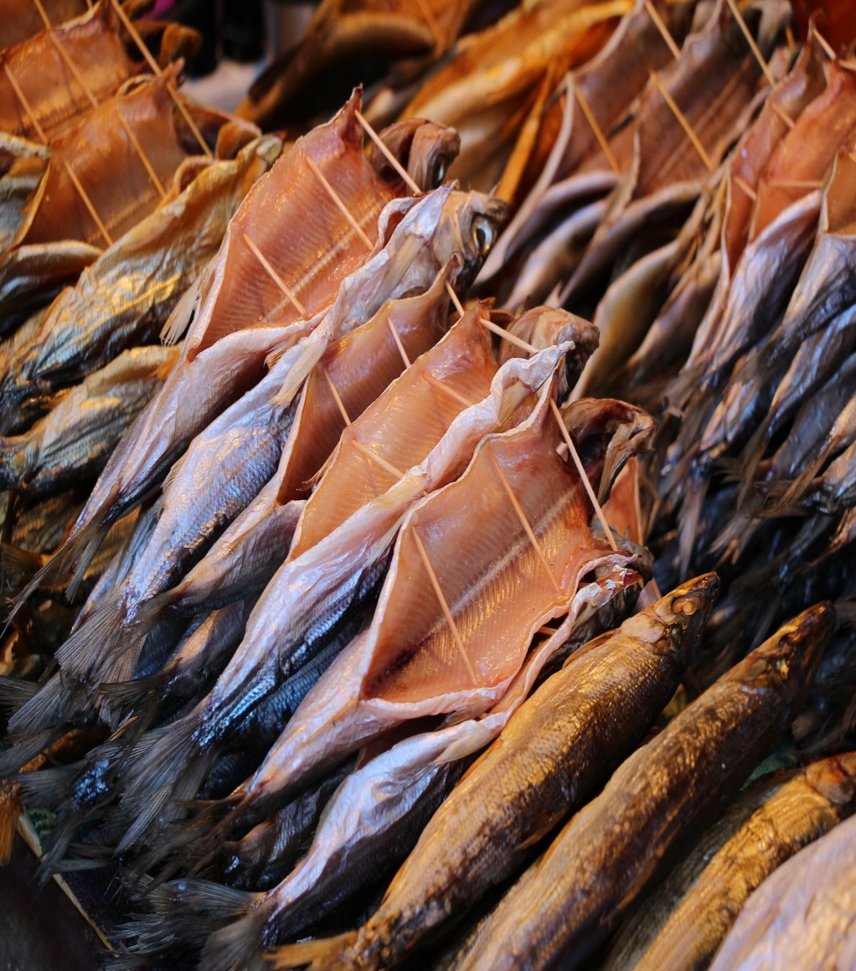
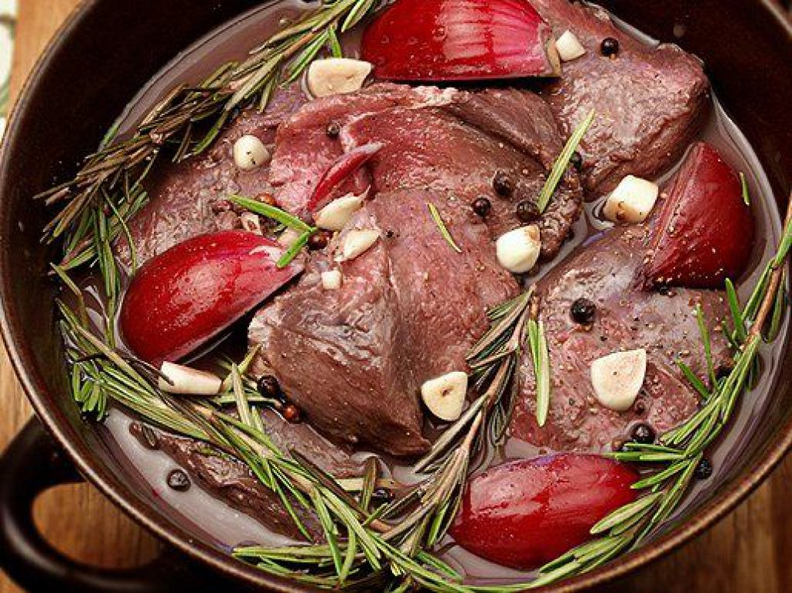
Традиционная пища тундровых людей – оленина, береговых- мясо и жир морских животных. Мясо оленя ели мороженым ( в мелко нарубленном виде) или слабо отваренным. Приморские чукчи особенно сытным считали мясо моржа.

Slide 13
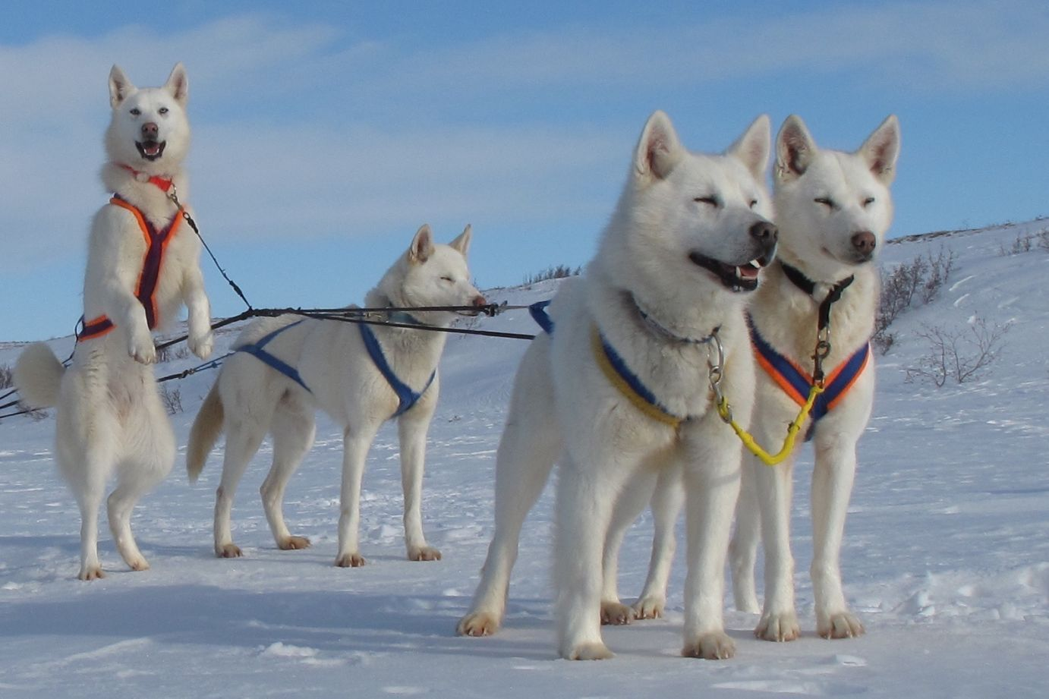
Основным средством передвижения в условиях Крайнего Севера считается собачья упряжка

Slide 14
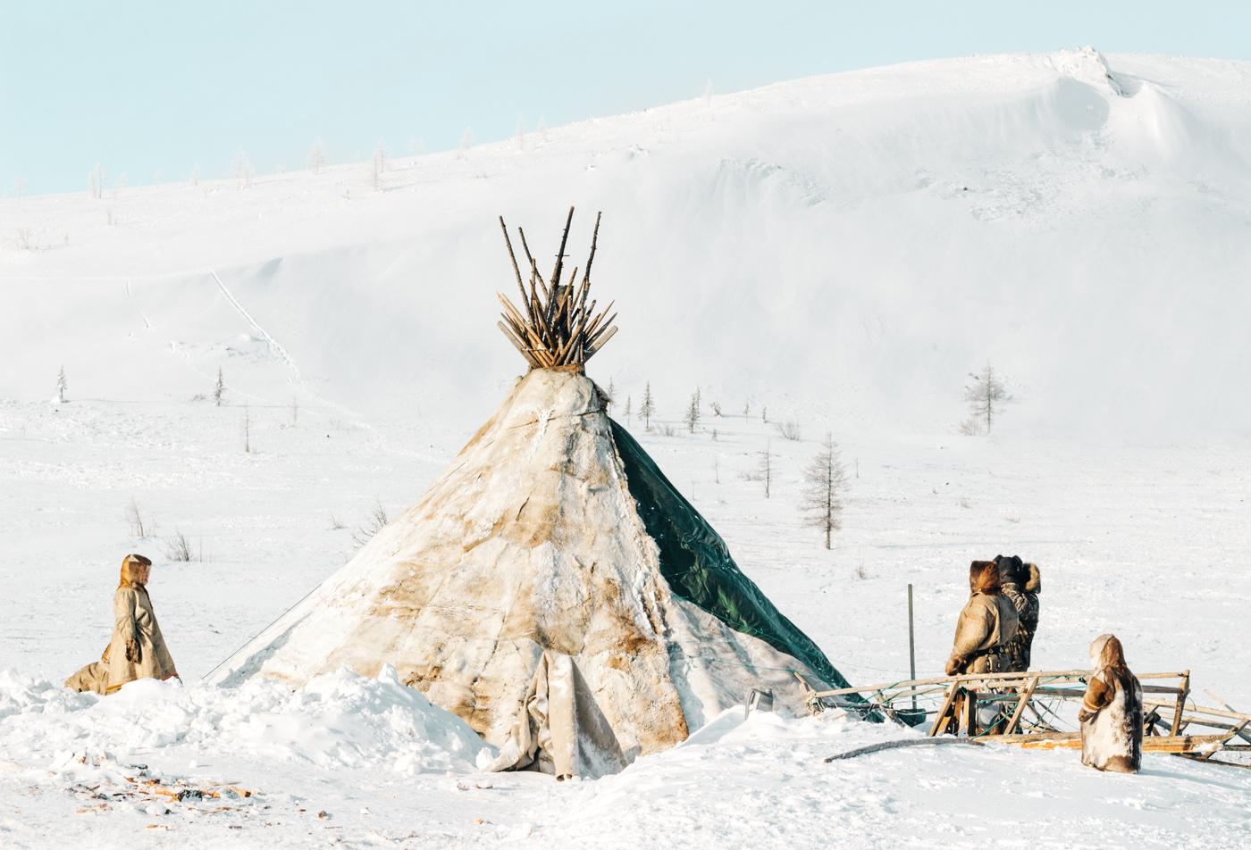
Жильём служили яранги- строения, похожие на большие шалаши. Покрывали яранги моржовыми или оленьими шкурами.

Slide 15
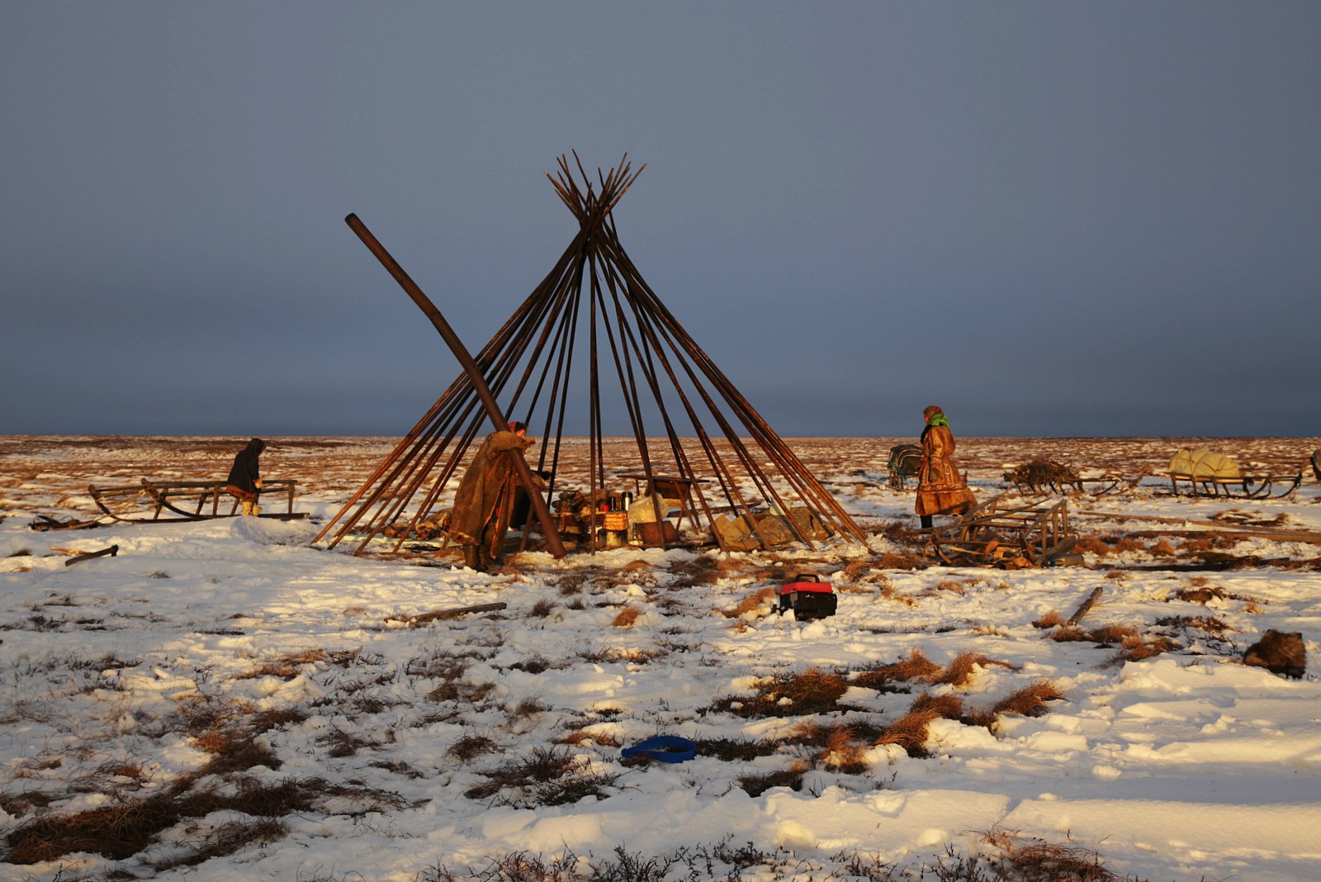
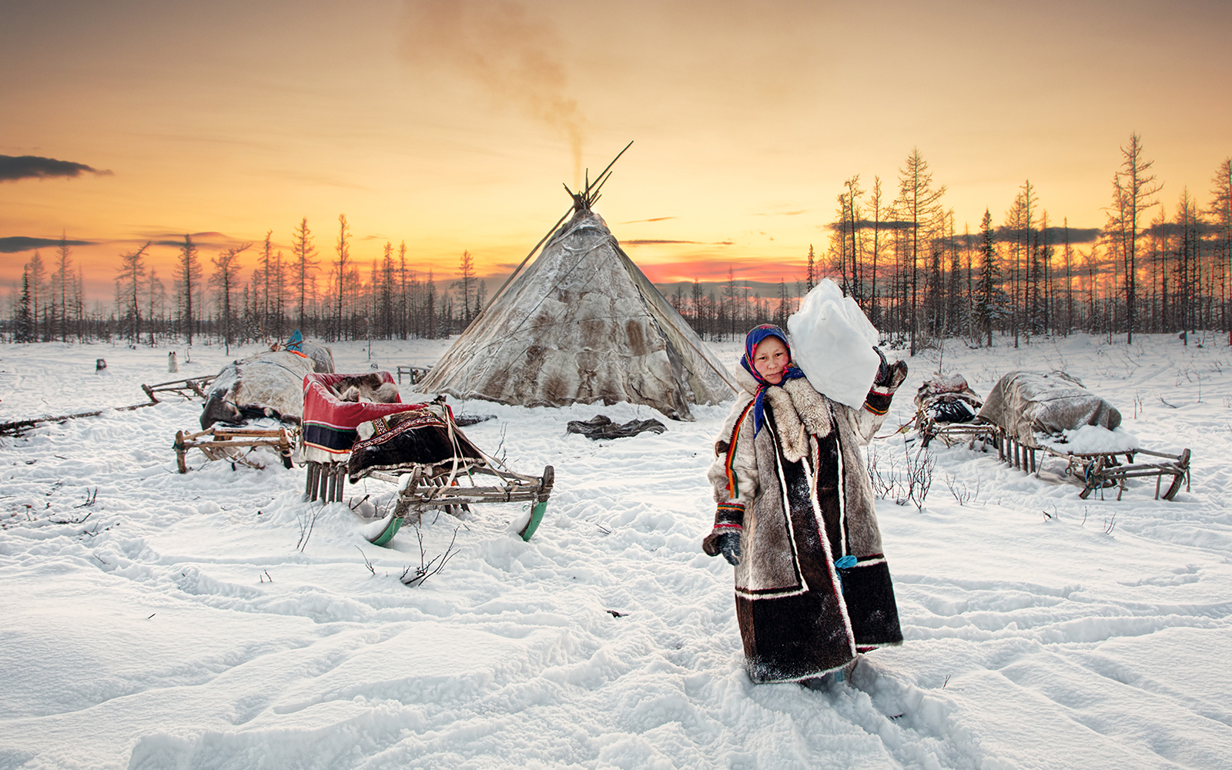
У некоторых народов переносное жилище –чум (у саамов- кувакса), который имеет форму конуса. Зимой накрывался шкурами оленя, сшитыми в полотнища. Летом- вываренной берёстой . Вход завешивался шкурами, летом- грубой тканью.

Slide 16
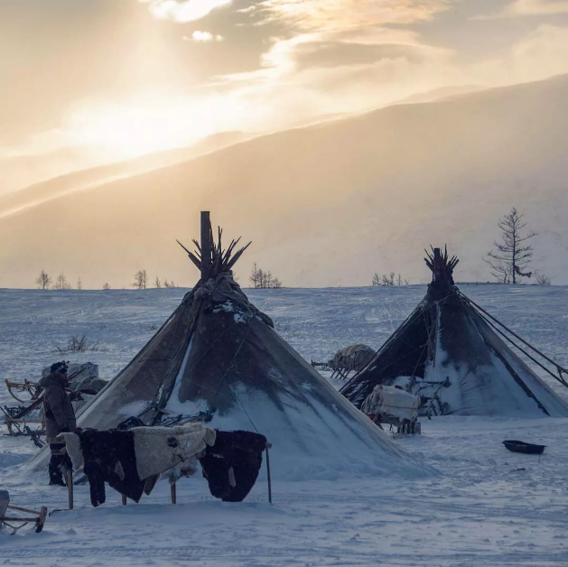
Селение из нескольких яранг или чумов называлось стойбищем, у саамов – погостами. Яранги и чумы легко разбирались и собирались. За несколько часов можно было поставить ярангу

Slide 17
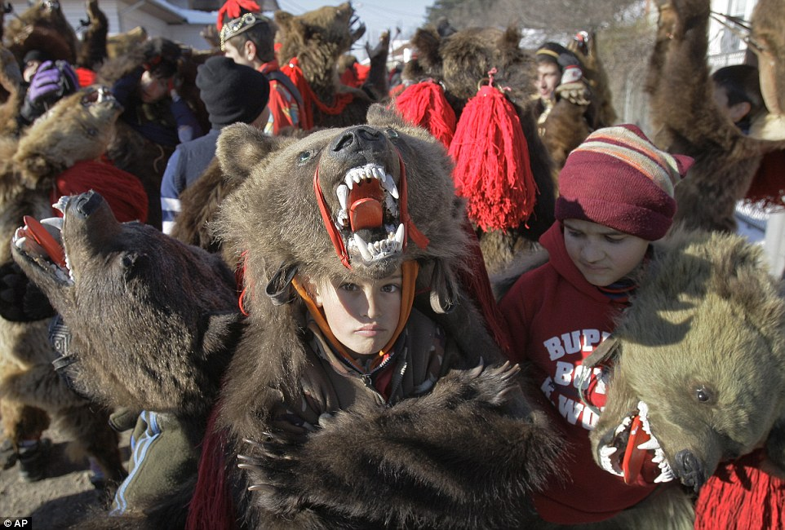
Медвежий праздник является очень значимым для северян.
Медведь, по традициям северных народов,
является хозяином тайги.
Медвежий праздник является очень значимым для северян. Медведь, по традициям северных народов, это сын Торума – верховного божества. является хозяином тайги.

Slide 18
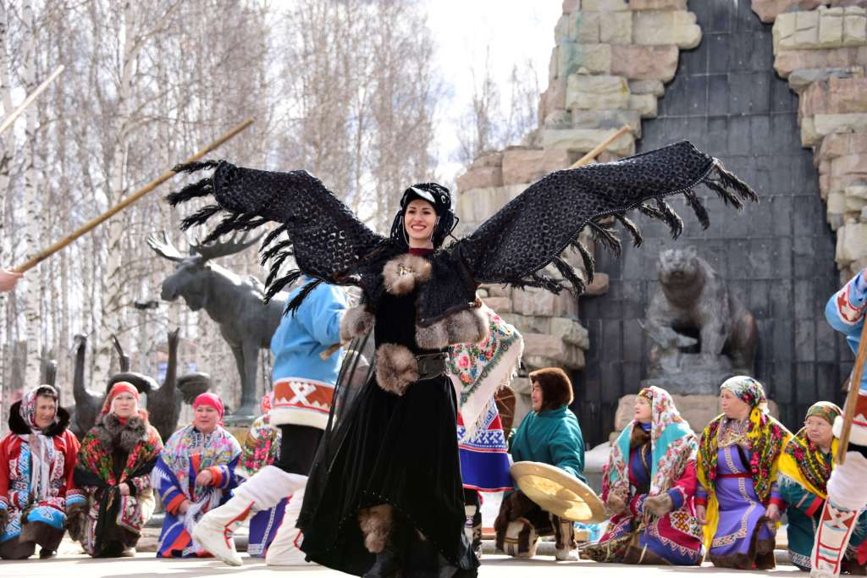
Народы Севера имеют богатую культуру, хранят национальные традиции
Праздник весны – Вороний день

Slide 19
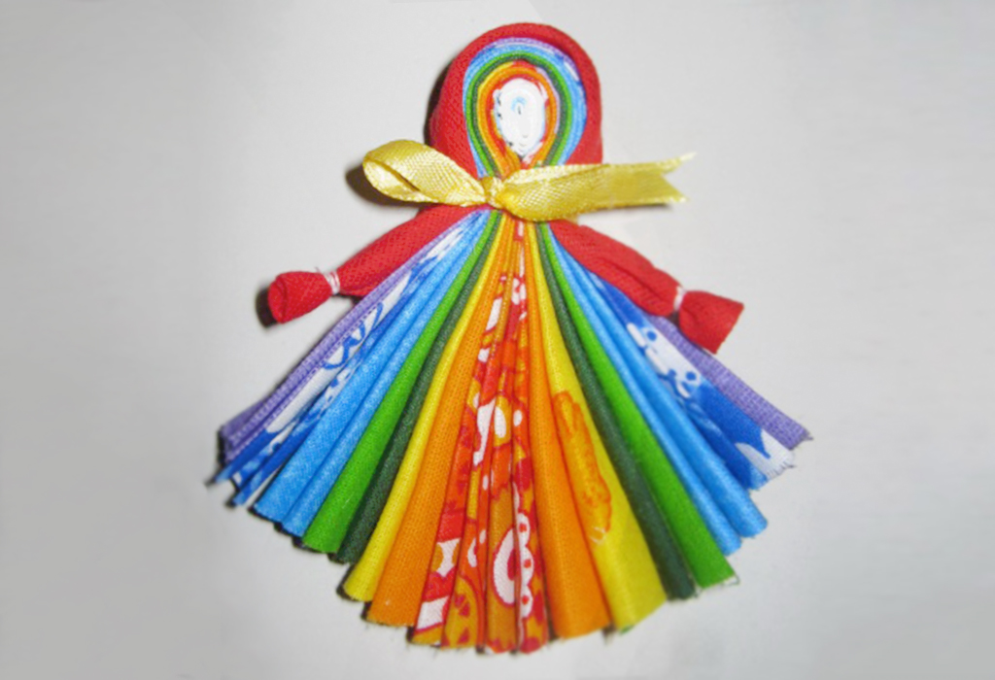
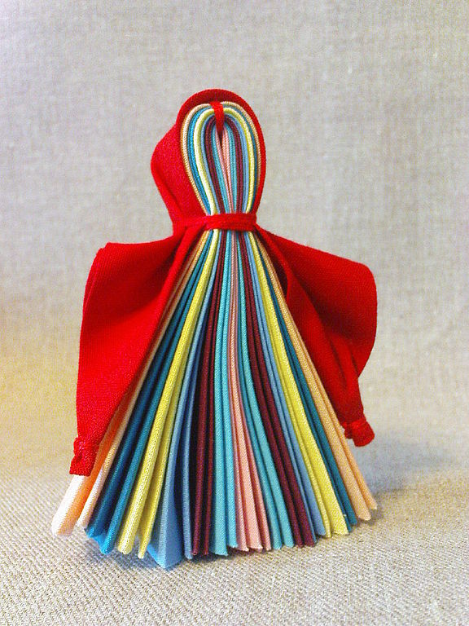
Кукла Северная Берегиня
Неразлучники защищают семейное счастье. Травница помогает справиться с недугами и отпугивает болезни. Успешница приводит к исполнению желаний. Подорожница оберегает в пути.

Slide 20
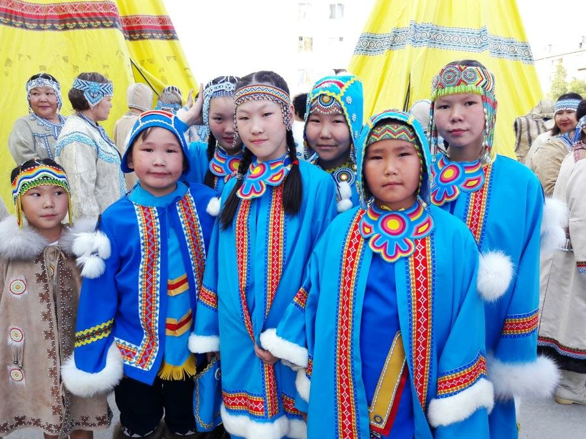
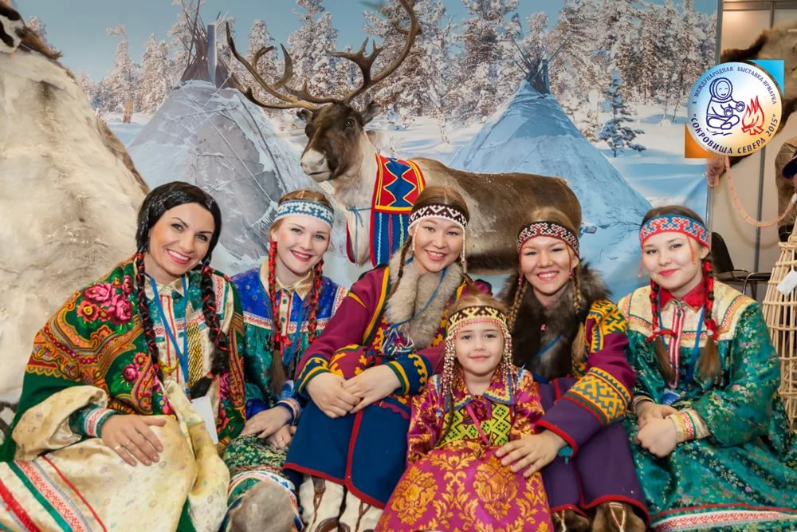
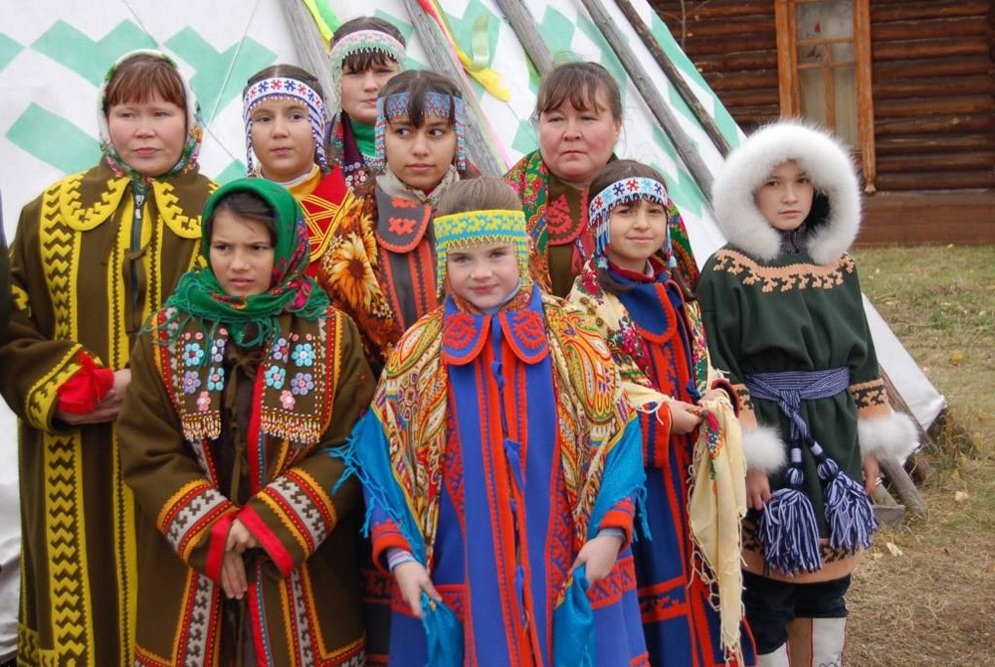
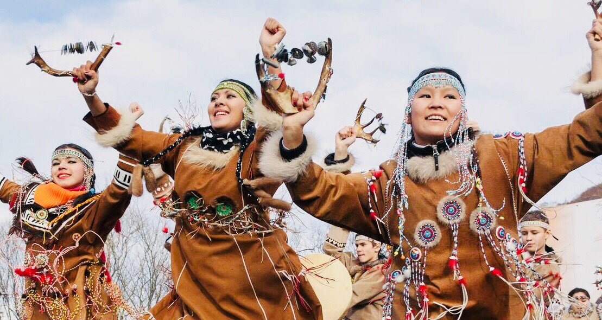
Ежегодно 9 августа празднуется Международный день коренных народов

Slide 21
БЛАГОДАРЮ
ЗА
ВНИМАНИЕ!

